Slide 1
Sejarah Pembangunan dan Kendala dalam Pemerintahan Soekarno

Slide 2
Kelompok 1
Radja Revan
Theo Willy
Tetin Apriza
Ratu Zidah
Greatfaith Lionel P Dani Wijaya

Slide 3
Pendahuluan
Setelah kemerdekaan Indonesia tahun 1945, Presiden Soekarno menghadapi tantangan besar dalam membangun negara yang baru merdeka. Dengan visinya yang ambisius, ia ingin menjadikan Indonesia mandiri secara politik, ekonomi, dan sosial. Pemerintahannya ditandai oleh proyek-proyek pembangunan besar dan penerapan Ekonomi Terpimpin, namun diiringi oleh kendala ekonomi, politik, dan global yang menghambat perkembangan.

Slide 4
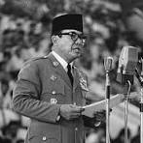
Pendahuluan Pembangunan di Masa Soekarn
Pada masa kepemimpinan Soekarno (1945-1967), pembangunan fisik dan ideologi menjadi fokus utama pemerintahannya. Setelah Indonesia merdeka, Soekarno memiliki visi besar untuk membangun bangsa yang mandiri dan bermartabat di mata dunia. Visi ini diwujudkan dalam serangkaian proyek pembangunan nasional yang berorientasi pada infrastruktur, simbol kebanggaan nasional, dan peningkatan daya saing bangsa. Soekarno percaya bahwa infrastruktur yang kuat akan memperkuat fondasi negara.

Slide 5
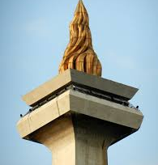
Proyek-Proyek Infrastruktur Besar
Di bawah Soekarno, sejumlah proyek besar dicanangkan untuk memperkuat infrastruktur Indonesia. Salah satu proyek yang paling terkenal adalah pembangunan Monumen Nasional (Monas) di Jakarta, yang dimulai pada tahun 1961 sebagai simbol kebanggaan nasional. Selain itu, Gelora Bung Karno dibangun sebagai stadion besar untuk menyelenggarakan Asian Games 1962. Proyek ini menunjukkan ambisi Soekarno untuk menjadikan Indonesia sebagai pusat olahraga internasional.

Slide 6
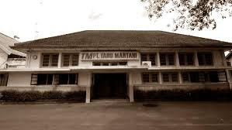
Pembangunan Ekonomi dan Industri
Selain infrastruktur, Soekarno berfokus pada pembangunan industri untuk mendukung perekonomian Indonesia. Di bawah kebijakan Ekonomi Terpimpin, Soekarno melakukan nasionalisasi perusahaan-perusahaan asing yang sebelumnya dikuasai oleh Belanda, terutama di sektor pertambangan dan perkebunan. Salah satu perusahaan yang dinasionalisasi adalah PT Taru Martani, pabrik pengolahan tembakau yang menjadi contoh keberhasilan nasionalisasi industri. Selain itu, pembangunan pabrik industri dasar seperti Pabrik Semen Gresik turut memperkuat ekonomi domestik dan mendorong Indonesia menuju kemandirian nasional.

Slide 7
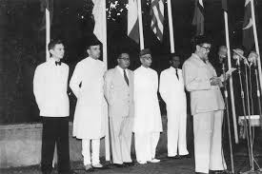
Konferensi Asia Afrika dan Pengaruh Internasional
Pembangunan di era Soekarno tidak hanya terbatas pada fisik tetapi juga melibatkan peran Indonesia di panggung internasional. Pada tahun 1955, Konferensi Asia Afrika diselenggarakan di Bandung sebagai bagian dari upaya Soekarno untuk memperkuat solidaritas antarnegara di Asia dan Afrika yang baru merdeka. Pembangunan Indonesia sebagai negara yang berpengaruh di dunia internasional juga dianggap sebagai bagian dari pembangunan jangka panjang Soekarno untuk mewujudkan cita-cita anti-imperialisme dan anti-kolonialisme.

Slide 8

Kendala Pembangunan – Krisis Ekonomi
Meskipun ada banyak proyek ambisius, pembangunan di masa Soekarno menghadapi berbagai kendala. Salah satu masalah terbesar adalah krisis ekonomi. Inflasi yang sangat tinggi, mencapai lebih dari 600% pada tahun 1965, menyebabkan harga kebutuhan pokok melambung. Keterbatasan anggaran negara juga membuat banyak proyek pembangunan tidak berjalan sesuai rencana. Selain itu, kebijakan ekonomi yang tidak terarah menambah beban berat pada perekonomian nasional.

Slide 9
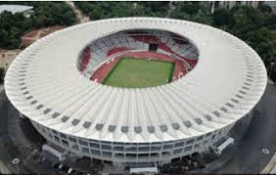
Warisan Pembangunan Soekarno
Meskipun masa kepemimpinan Soekarno berakhir di tengah ketidakstabilan ekonomi dan politik, banyak warisan pembangunan yang masih dapat dilihat hingga kini. Proyek-proyek monumental seperti Monas, Gelora Bung Karno, serta kebijakan nasionalisasi perusahaan asing telah meninggalkan jejak yang signifikan dalam sejarah pembangunan Indonesia. Pembangunan infrastruktur yang dilakukan Soekarno telah membantu menciptakan identitas bangsa dan menjadi simbol perjuangan Indonesia untuk menjadi negara yang mandiri dan dihormati di dunia internasional.

Slide 10
TERimakasih

